Slide 1
Praktikum 8
Konstruksi Perangkat Lunak
Runtime Configuration & Internationalization di Node.js
Dibuat oleh : Faza dan Revan

Slide 2
Tujuan Praktikum
Menguasai teknik konfigurasi aplikasi pada saat runtime di Node.js
Menerapkan internationalization (i18n) di Node.js
Memahami penggunaan file konfigurasi, environment variables, dan package i18n

Slide 3
Apa itu Runtime Configuration?
Teknik pengaturan perilaku aplikasi saat program dijalankan (bukan saat dikompilasi)
Menggunakan:
Environment variables
File konfigurasi (JSON, YAML, dll)
Module konfigurasi dinamis seperti dotenv, config, atau rc

Slide 4
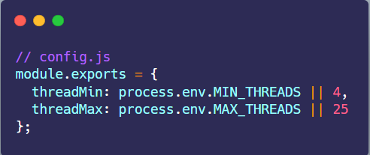
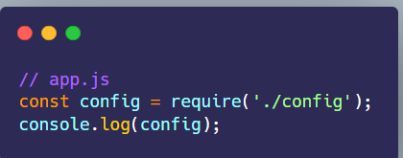
Contoh Runtime Configuration di Node.js

Slide 5
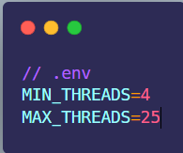
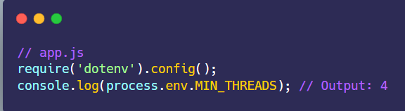
Menggunakan dotenv (.env File)

Slide 6
Apa itu Internationalization (i18n)?
Proses membuat aplikasi mendukung berbagai bahasa dan lokal
Dipisahkan dari logika program
Meningkatkan jangkauan pengguna secara global

Slide 7
Perbedaan i18n vs l10n
Konsep | Penjelasan
Internationalization (i18n) | Desain aplikasi agar mudah diadaptasi
Localization (l10n) | Adaptasi aplikasi untuk bahasa & budaya spesifik

Slide 8
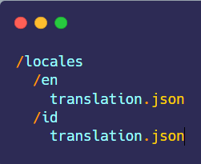
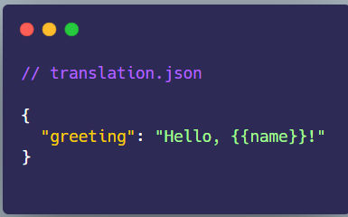
Struktur Resource Bahasa

Slide 9
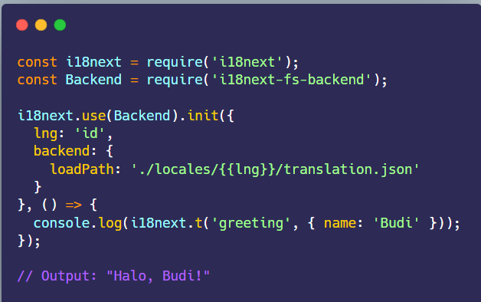
Menggunakan i18next di Node.js
npm install i18next i18next-fs-backend

Slide 10
Kesimpulan
Runtime Configuration memudahkan pengaturan aplikasi tanpa edit kode
Environment variable adalah pendekatan umum di deployment modern
Internationalization memisahkan konten dan bahasa dari logika aplikasi
Node.js memiliki banyak pustaka pendukung seperti dotenv, config, i18next

